Slide 1
Riemenschneider- Gymnasium Würzburg
Skikurse 2018

Slide 2
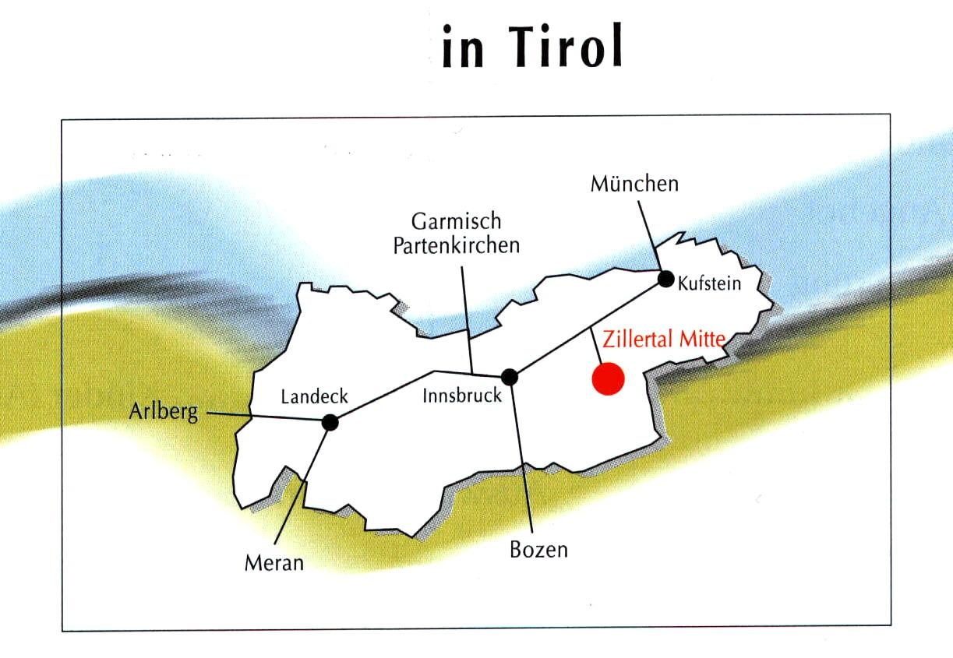
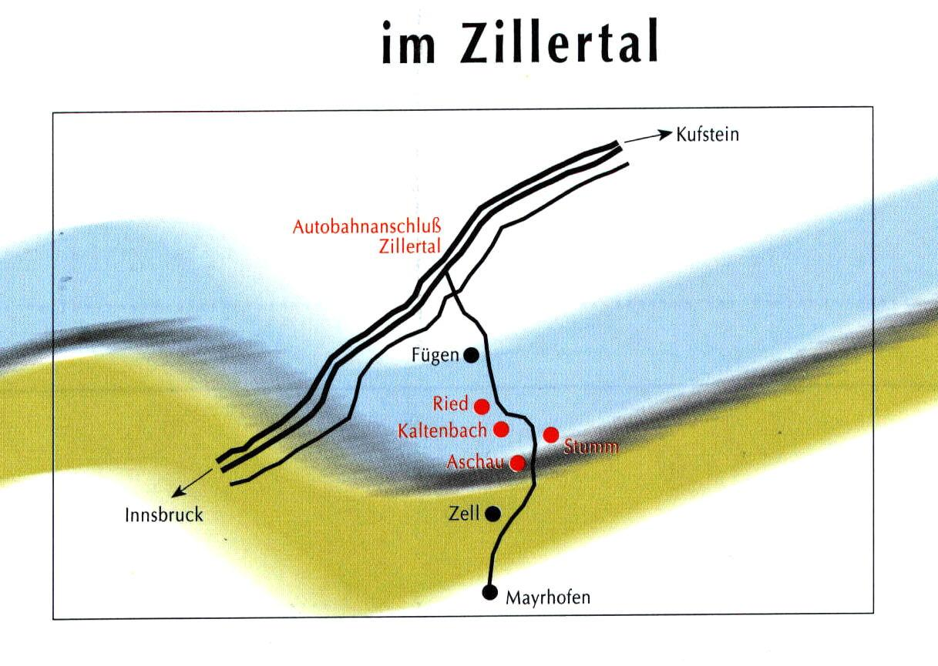
Skikursort

Slide 3
Termine
Datum | Ort | Klasse | Lehrkräfte
28.01. – 02.02.2018 | Uderns, Haupthaus | 7b | Rügamer, Köhler, Seminar
28.01. – 02.02.2018 | Uderns, Ferienhaus | 7a | Müller, Schlüter-Scheller
05.03. – 10.03.2018 | Uderns, Haupthaus | 8b | Dr. Schlesiger, Pietschmann, Referendar
05.03. – 10.03.2018 | Uderns, Ferienhaus | 7c | Odoj, Gonzalez, Referendar
10.03. – 16.03.2018 | Uderns, Familienhaus | 8c | Neumann, Referendare
10.03. – 16.03.2018 | Uderns, Familienhaus | 8a | Perneker, Referendare

Slide 4
Kosten (jeweils pro Person)
Busfahrt: 45 €
Unterkunft mit Vollverpflegung: 39,50 € pro Tag
4-Tages-Skipass: 80,50 €
5-Tages-Skipass: 96,50 €

Slide 5
Skiausrüstung
Alpinski, Skischuhe und Stöcke (können
vor Ort ausgeliehen werden; bei eigenen
Skiern ist fachgerechte Bindungseinstellung
erforderlich!)
Skihelm
Skibrille und Sonnenbrille
Tagesrucksack für Mittagsverpflegung

Slide 6
Bekleidung
Skihose und Anorak oder Skianzug mit
geeignetem Kälteschutz
Skihandschuhe (evtl. 2 Paar),
Hemden, Pullis, Pullover, Strümpfe/Socken
und Wäsche in genügender Anzahl. Wenn
möglich Funktionsunterwäsche!
Mütze mit Ohrenschutz und evtl. ein Stirnband
(Stirnband alleine genügt nicht!)
Schal (Halstuch)
Schlafanzug
Trainingsanzug oder andere Freizeitbekleidung
Haus- oder Turnschuhe, feste Schuhe
(geeignet für kleine Wanderungen)

Slide 7
Sonstige Ausrüstung
Waschzeug, Handtuch
Hautcreme und Sonnencreme
(Lichtschutzfaktor > 20 für Hochgebirge)
Taschentücher
Elastische Binde
Medikamente gegen grippale Infekte/
Halsschmerzen. (Die Einnahme besonderer
Medikamente ist der Kursleitung vor
Kursbeginn anzuzeigen und unterliegt der
Kontrolle des verantwortlichen Lehrers.)
Schreibzeug, Lektüre, Foto, Spiele (keine
Elektronikspiele), Tischtennisschläger
Musikinstrumente, Liedertexte

Slide 8
Versicherungen
Unfallversicherung über den Gemeinde-Unfall-Verband (GUV)
Kranken- und Haftpflichtversicherung muss von den Eltern gewährleistet werden.

Slide 9
Skikurstag (Exemplarische Darstellung)
Wecken 7.30
Frühstück 8:00 Uhr
Gegen 9 Uhr: Fahrt mit dem Bus zur Talstation der Gondelbahn
Skischule
Lunchpaket / Mittagspause (12:00 Uhr - 13:30 Uhr)

Slide 10
Skifahren bis ca. 15:30 Uhr
Rückfahrt zum Quartier
Dusche / Pause bis Abendessen
Abendessen 18:00 Uhr
Zeit zur freien Verfügung

Slide 11
Abendprogramm 19:00 - 20:30 Uhr (Bettruhe 22.00Uhr)
Pistenregeln
Ski und Umwelt: Ökologische und Ökonomische Aspekte des Wintersports in den Alpen
Skimaterial und Skipflege
Alpine Gefahren / Lawinenkunde

Slide 12
Ziele und Inhalte des Schulskikurses
Erlernen grundlegender Skitechniken zum sicheren Abfahren im Gelände
Verhaltenregeln auf der Skipiste
Einführung in alpine Gefahren
Erziehung zu sozialem und umweltbewussten Verhalten
Erziehung zu einer gesunden Lebensweise

Slide 13
Verschiedenes
Snowboard
Helmpflicht
Taschengeld
Medikamente/Krankheiten
Unterstützung
Disziplin (Verhalten, Alkohol, Rauchen, Computerspiele und Konsequenzen)

